Slide 1

solução
user story

Slide 2
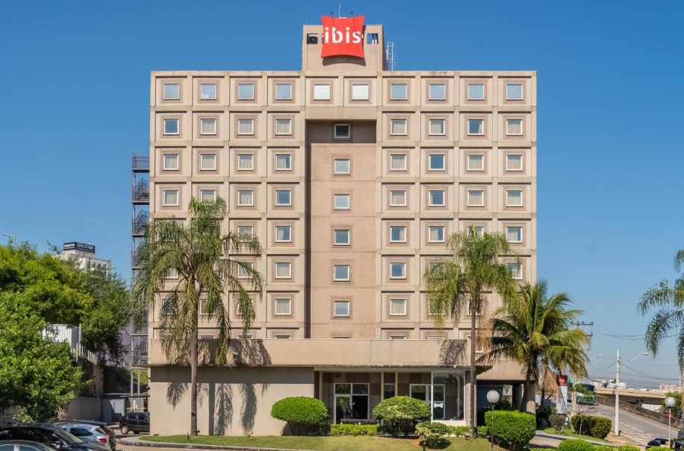

ibis sorocaba
como melhorar?

Slide 3


Avaliação:
4,3

Slide 4


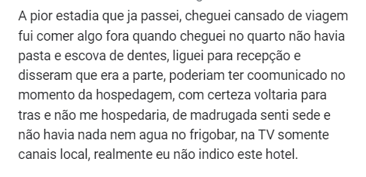
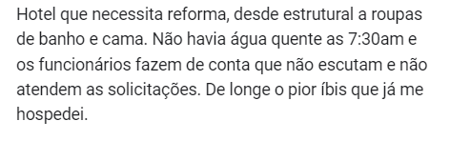
comentários
frequentes:

Slide 5

soluções:
1. Melhorar a qualidade do atendimento, recebendo as demandas dos clientes com mais atenção e preocupação e comunicando a sede sobre os devidos problemas
2. Informar aos clientes sobre o que está incluso e o que não está antes do chek-in (como exemplo: escova e pasta de dentes, toalha de rosto e itens do frigobar)
3. Melhorar a qualidade do serviço de quarto, como a limpeza, organização das roupas de cama e banho. Também melhorar a questão do chuveiro (muitas reclamações sobre a água não esquentar, não ser quente o suficiente

Slide 6

considerações finais:
Em geral, o ibis Sorocaba é um ótimo hotel para pessoas que estão viajando a trabalho ou sozinhas, mas para uma viagem em família ele deixa a desejar.
com as devidas melhorias, tem todo o potencial para chegar a um hotel 5 estrelas, devido ao fato de ser bem conhecido e estar bem localizado na cidade

Slide 7

Obrigada pela atenção!
Alguma dúvida?

